Slide 1
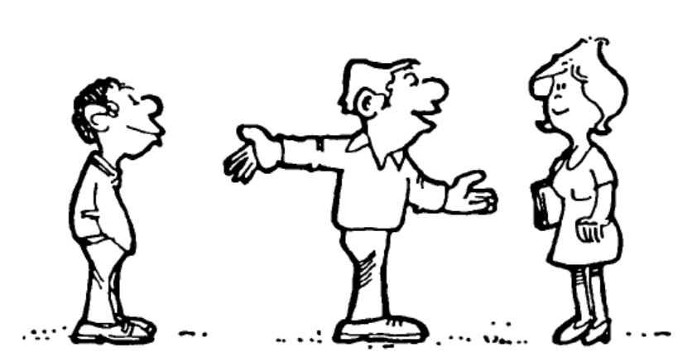


Γράψτε τη σωστή λέξη
Α) Γεια σου. _________ σε λένε;
Β) ______ λένε Κώστα. Εσένα;
Α) ______ λένε Χοσέ [José].
Β) Από πού _________ , Χοσέ;
Α) ______ από την Ισπανία.
Πώς
Με
Με
είσαι
Είμαι
Modern Greek (GRE1001) | Jacopo Mosesso | VIT University, August 2022

Slide 2
Γράψτε τη σωστή λέξη
Α) Γεια σας. _________ Γιώργος Σαββήδης.
Β) Χαίρω ______. Μαρία Μπράουν.
Α) Χαίρω πολύ. Από ______ είστε, κυρία Μπράουν;
Β) Από _________ Γερμανία. Εσείς;
Α) ______ από την Ελλάδα.
Λέγομαι
πολύ
πού
τη
Είμαι
Modern Greek (GRE1001) | Jacopo Mosesso | VIT University, August 2022

Slide 3
ΜΕ ΛΕΝΕ
Με λένε Γιάννη = Είμαι ο Γιάννης
Με λένε Κώστα = Είμαι ο Κώστας
Με λένε Μάριο = Είμαι ο Μάριος
Με λένε Πόπη = Είμαι η Πόπη
Με λένε Μαρία = Είμαι η Μαρία
Nominative case
Accusative case
Modern Greek (GRE1001) | Jacopo Mosesso | VIT University, August 2022

Slide 4
ΜΕ ΛΕΝΕ
Πώς σε λένε; Με λένε Κώστα/Μαρία.
Πώς τον λένε; Τον λένε Κώστα.
Πώς τη λένε; Τη λένε Μαρία.
Modern Greek (GRE1001) | Jacopo Mosesso | VIT University, August 2022

Slide 5
ΠΟΥ ΜΕΝΕΙΣ;
In Modern Greek the first person singular of the present indicative is the verb’s citation form or name.
The infinitive is the usual citation form in the grammars and dictionaries of modern European languages.
Modern Greek (GRE1001) | Jacopo Mosesso | VIT University, August 2022

Slide 6
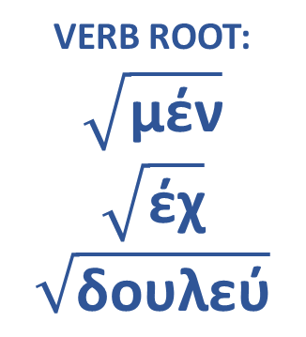
ΠΟΥ ΜΕΝΕΙΣ;
εγώ μένω έχω δουλεύω
εσύ μένεις έχεις δουλεύεις
αυτός Ι αυτή Ι αυτό μένει έχει δουλεύει
εμείς μένουμε έχουμε δουλεύουμε
εσείς μένετε έχετε δουλεύετε
αυτοί Ι αυτές Ι αυτά μένουν(ε) έχουν(ε) δουλεύουν(ε)
Two (and a half) conjugations in Greek:
FIRST SECOND (α’) SECOND (β’)
-ω -ώ (/-άω) -ώ
-εις -άς -είς
-ει -ά (/-άει) -εί
-ουμε -άμε (/-ούμε) -ούμε
-ετε -άτε -είτε
-ουν -ούν(ε) (/-άνε) -ούν(ε)
VERB ROOT:
$$\sqrt{\text{μέν}}$$
$$\sqrt{\text{έχ}}$$
$$\sqrt{\text{δουλεύ}}$$
DESINENCE:
-ω
-εις
-ει
-ουμε
-ετε
-ουν
Modern Greek (GRE1001) | Jacopo Mosesso | VIT University, August 2022

Slide 7
Η ΣΩΣΤΗ ΑΠΑΝΤΗΣΗ
Κάνει δέκα.
Είμαι καλά, εύχαριστώ.
Είμαι από τον Καναδά.
[equals ten]
[I’m fine, thanks]
[I’m from Canada]
Modern Greek (GRE1001) | Jacopo Mosesso | VIT University, August 2022

Slide 8
Η ΣΩΣΤΗ ΑΠΑΝΤΗΣΗ
Χαίρω πολύ. Κώστας Αναστασίου.
Πολύ καλά, εύχαριστώ.
Εγώ είμαι από την Ισπανία.
[Nice to meet you!]
[I’m good, thank you]
[I’m from Spain]
Modern Greek (GRE1001) | Jacopo Mosesso | VIT University, August 2022

Slide 9
Η ΣΩΣΤΗ ΑΠΑΝΤΗΣΗ
Είμαι ο Γιώργος.
Είμαι από τον Λίβανο.
Είμαι καλά.
[I’m Giorgos]
[I’m from Lebanon]
[I’m fine]
Modern Greek (GRE1001) | Jacopo Mosesso | VIT University, August 2022

Slide 10
ΠΟΥ ΜΕΝΕΙΣ;
Γεια σου, Ανθή!
Ο Δημήτρης είμαι, από την Αθήνα. Είσαι καλά;
Γεια χαρά, Δημήτρη!
Εδώ, στο Σουφλί, όλα καλά.
Εσύ; Τι κάνεις στην Αθήνα;
 | ΣΩΣΤΟ | ΛΑΘΟΣ
Ο Δημήτρης είναι από τη Θεσσαλονίκη. |  | X
Η Ανθή είναι στο Σουφλί. | ✓
Modern Greek (GRE1001) | Jacopo Mosesso | VIT University, August 2022

Slide 11
ΠΟΥ ΜΕΝΕΙΣ;
Άρης: Γεια σου, Άννα! Είμαι ο Άρης! Τι κάνεις;
Άννα: Γεια σου, Άρη! Καλά... Από πού είσαι;
Άρης: Από τη Θεσσαλονίκη. Εσύ;
Άννα: Εγώ δεν είμαι από τη Θεσσαλονίκη. Είμαι από τον Βόλο.
Άρης: Α... ο Βόλος είναι πολύ ωραία πόλη. Στον Βόλο μένει μια φίλη μου, η Καίτη.
 | ΣΩΣΤΟ | ΛΑΘΟΣ
Ο Άρης είναι από τη Θεσσαλονίκη. | ✓
Η Αννα είναι στο Σουφλί. |  | Χ
Η Καίτη είναι στον Βόλο. | ✓
Modern Greek (GRE1001) | Jacopo Mosesso | VIT University, August 2022

Slide 12
Από πού είστε;
Ιβάν Πετρόφ Από πού είστε;
Φιλίπ Μαρέ Είμαι από τη Γαλλία.
Ιβάν Πετρόφ Από ποιο μέρος;
Φιλίπ Μαρέ Από το Παρίσι. Εσείς από πού είστε;
Ιβάν Πετρόφ Εγώ είμαι από τη Ρωσία, από τη Μόσχα.
η Γαλλία
τη Γαλλία
η Ρωσία
τη Ρωσία
το Παρίσι
το Παρίσι
η Μόσχα
τη Μόσχα
Modern Greek (GRE1001) | Jacopo Mosesso | VIT University, August 2022

Slide 13
Από πού είσαι;
Χοσέ Από πού είσαι, Έλενα;
Έλενα Από την Αυστρία.
Χοσέ Από ποιο μέρος;
Έλενα Από τη Βιέννη. Εσύ από πού είσαι;
Χοσέ Εγώ είμαι από την Ισπανία, από τη Μαδρίτη.
η Αυστρία
την Αυστρία
η Ισπανία
την Ισπανία
η Βιέννη
τη Βιέννη
η Μαδρίτη
τη Μαδρίτη
Modern Greek (GRE1001) | Jacopo Mosesso | VIT University, August 2022

Slide 14
Translate into Modern Greek:
a) I am from Spain.
a) Είμαι από την Ισπανία.
Modern Greek (GRE1001) | Jacopo Mosesso | VIT University, August 2022

Slide 15
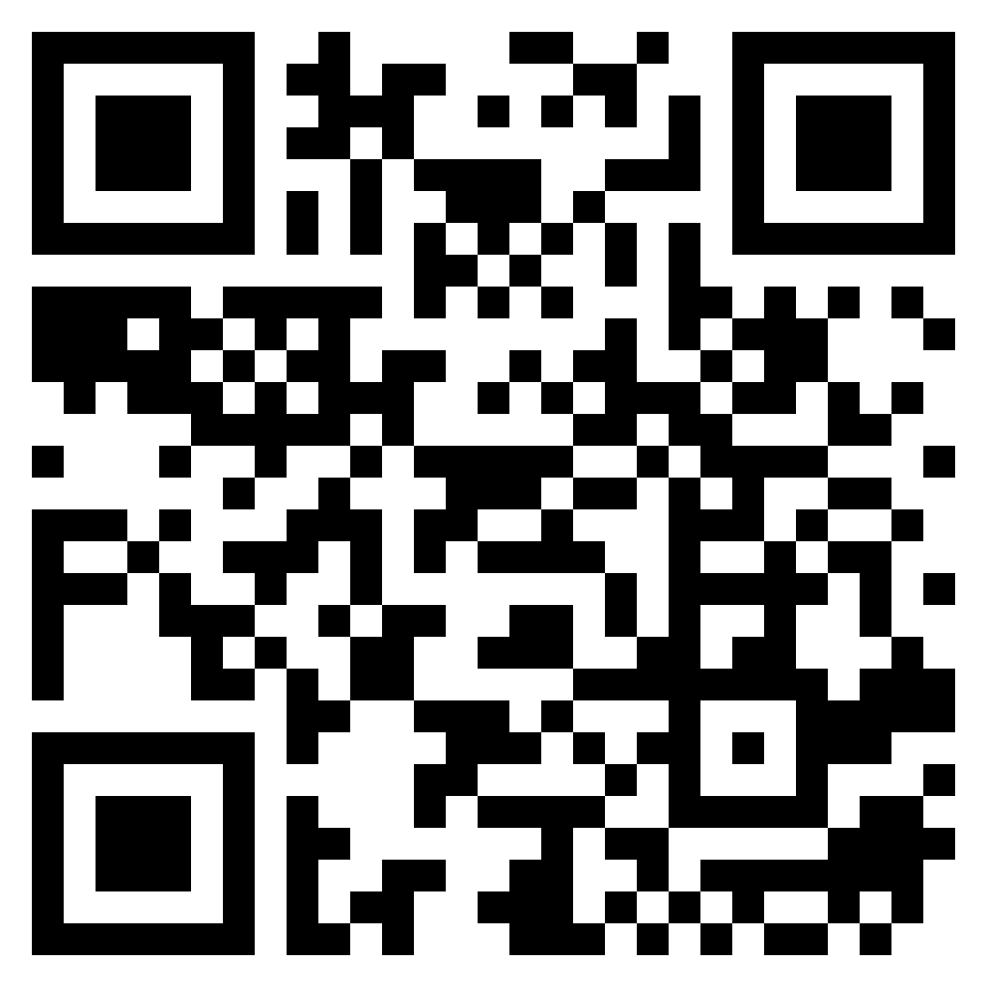
https://forms.gle/U6Tt2FB3a6durm6N8
Modern Greek (GRE1001) | Jacopo Mosesso | VIT University, August 2022

